Slide 1
Аэробика
подготовила студентка 3ИВТ1.2 Логинова Софья

Slide 2
Что такое аэробика?
Аэробика — гимнастика, состоящая из аэробных упражнений под ритмичную музыку, которая помогает следить за ритмом выполнения упражнений.

Slide 3
Какие виды бывают аэробики существуют?
Классическая аэробика — комплекс упражнений в зале, направленных на оздоровление организма.
Силовая аэробика — отягощающий вид аэробики, направленный на проработку мышечных тканей.
Степ-аэробика — тренировки с использование степ-платформы с элементами классической аэробики и некоторых танцевальных стилизаций.
Танцевальная аэробика — укрепляет мышцы, улучшает координацию движений и осанку, сжигает лишний вес. Тренировки проводятся под музыку с использованием танцевальных элементов.
Аквааэробика — тренировки в воде укрепляют тело, растягивают мышцы и связки.

Slide 4
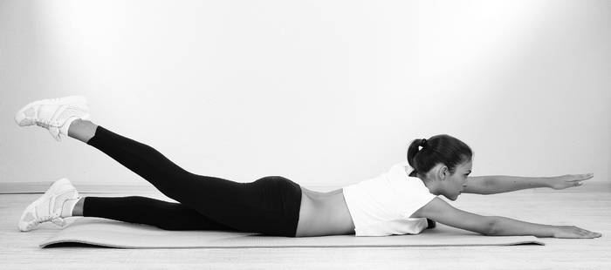
Упражнение: Лежа
Вытяните руки и ноги, постарайтесь оторвать ступни и ладони от пола, сведите лопатки, растяните грудные мышцы, зафиксируйте положение на несколько секунд. Руки опустите, расслабьтесь. Повторите упражнение, но ладони старайтесь поднять выше.

Slide 5
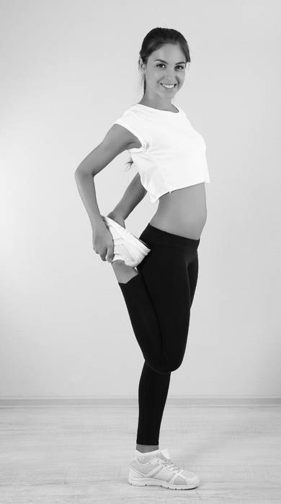
Упражнение: Растягивание задней поверхности бедра
Согните одну ногу колене, рукой возьмитесь за щиколотку. Прогнитесь на вдохе, вытянитесь вверх, задержитесь в такой позе на 5–8 секунд. Опустите ногу на выдохе, примите исходное положение.

Slide 6
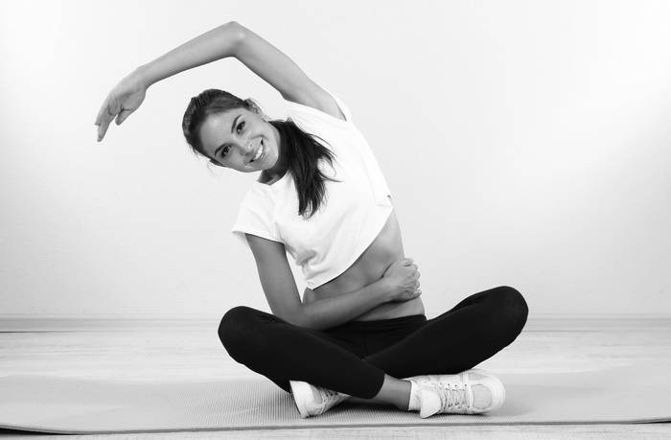
Упражнение: Лотос
Сядьте на пол по-турецки – вытяните руки вверх, потянитесь макушкой и кончиками пальцев как можно выше. Затем опустите левую руку, прямой же тянитесь к левому уху, выполняя наклоны направо. Повторите с другой рукой.

Slide 7
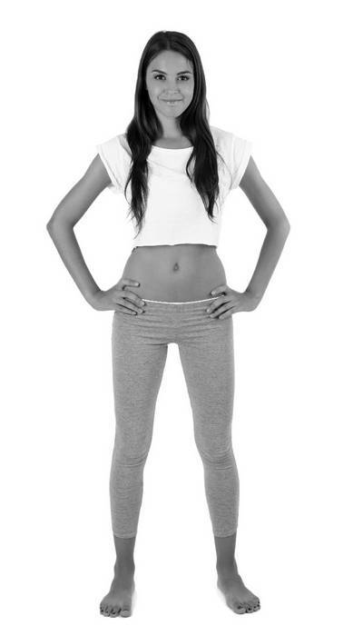
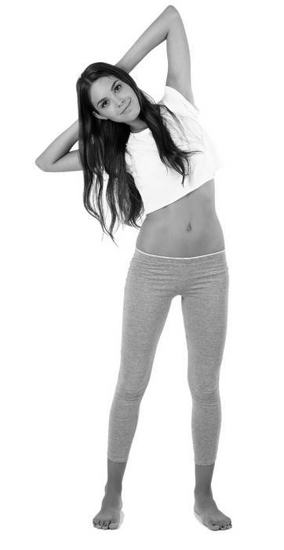
Упражнение: Наклоны корпуса
Встаньте прямо, слегка расставив ноги. Положите руки на затылок, напрягая мышцы груди. Выполняйте наклоны в стороны и сохраняйте при этом напряжение в верхнем плечевом поясе. Выполняя это упражнение, вы почувствуете, что большие и малые грудные мышцы станут сильнее, кроме того, оно положительно скажется и на талии. Начинать нужно с 10 упражнений и далее постепенно увеличивать количество до 20.

Slide 8
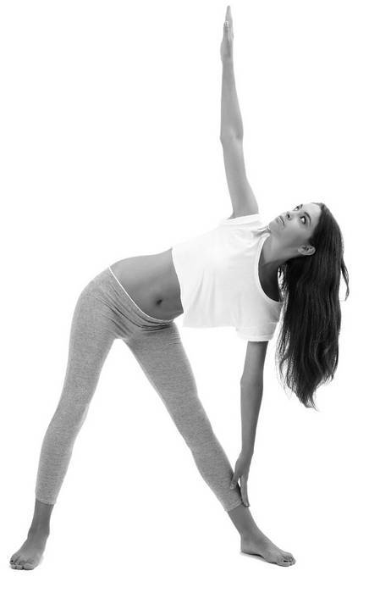
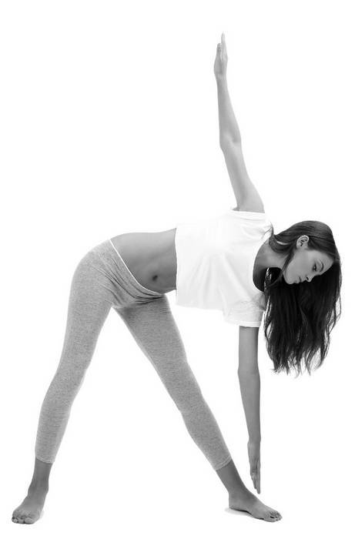
Упражнение: Глубокие наклоны
Встаньте в исходную позицию. Разведите руки в стороны, после чего выполняйте глубокие наклоны с разворотом корпуса. Пальцами левой руки стремитесь достать до кончика левой ноги, при этом правая рука идет вверх. Задержитесь в этом положении, затем выполните то же упражнение, сменив руки.

Slide 9
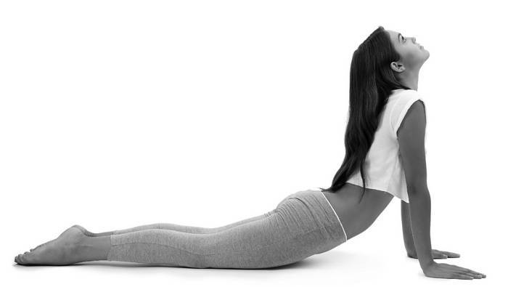
Упражнение: Кобра
Лягте на живот. Упритесь руками в пол, при этом делая нырковое движение и поднимая корпус от пола. Ноги при этом держите вместе прижатыми к полу.

Slide 10
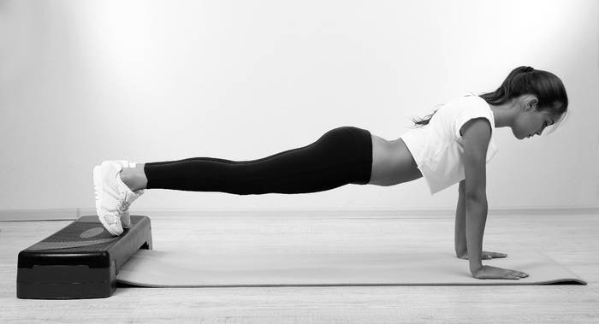
Упражнение: Степ-аэробика
Исходное положение: Примите исходную позицию для отжиманий. Ваши руки опираются на пол и расставлены на ширину плеч, ноги – на платформе. Сделайте 4–6 отжиманий, затем передохните и выполните еще 4–6 отжиманий.

Slide 11
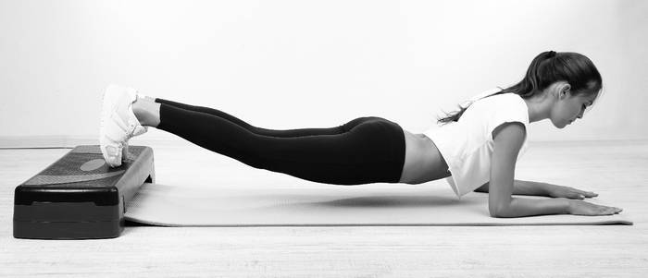
Упражнение: Зависания
Обопритесь ногами на платформу, локтями – на пол. Старайтесь держать тело так, чтобы оно не касалось пола – задержитесь в этом положении на 20 секунд.

Slide 12
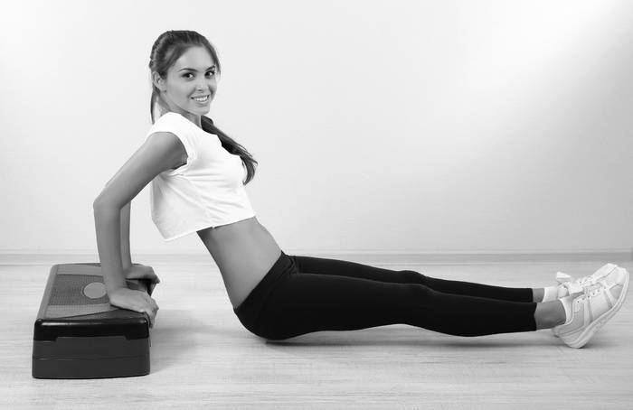
Упражнение: Обратные отжимания
Обопритесь руками на платформу, ноги вытяните перед собой. Медленно опустите тело на выдохе вниз, сгибая руки в локтях, так глубоко, как вы можете. Держите локти как можно ближе к корпусу во время всего движения. Предплечье должно быть всегда направлено вниз. Задержитесь в нижней точке, а затем выжмите свое тело вверх.

Slide 13
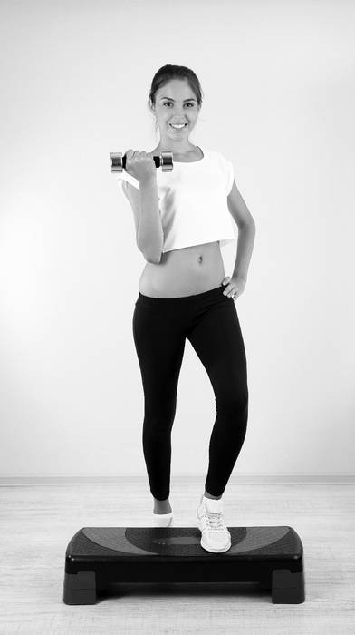
Упражнение: С гантелями
Возьмите в руки гантели, встаньте лицом к платформе и поставьте на нее левую ногу. Перенесите на нее вес тела и выпрямите. На несколько секунд задержитесь в таком положении – стоя на платформе на левой ноге, правая чуть отведена назад. Медленно вернитесь в исходное положение. Выполните 8-ю повторений на каждую ногу.

Slide 14
Список литературы:
Аэробика: Википедия
Виды аэробики
Классификация аэробики
https://med.wikireading.ru/146072
https://med.wikireading.ru/146073
https://med.wikireading.ru/146062

